Slide 1
Chap 01 소개
소프트웨어공학
2025.09.04

Slide 2


목 차
학습 목표
1.1 소프트웨어
1.2 소프트웨어 개발 작업
1.3 소프트웨어 공학의 접근법
1.4 소프트웨어 공학의 주제
1.5 소프트웨어 공학의 발전

Slide 3
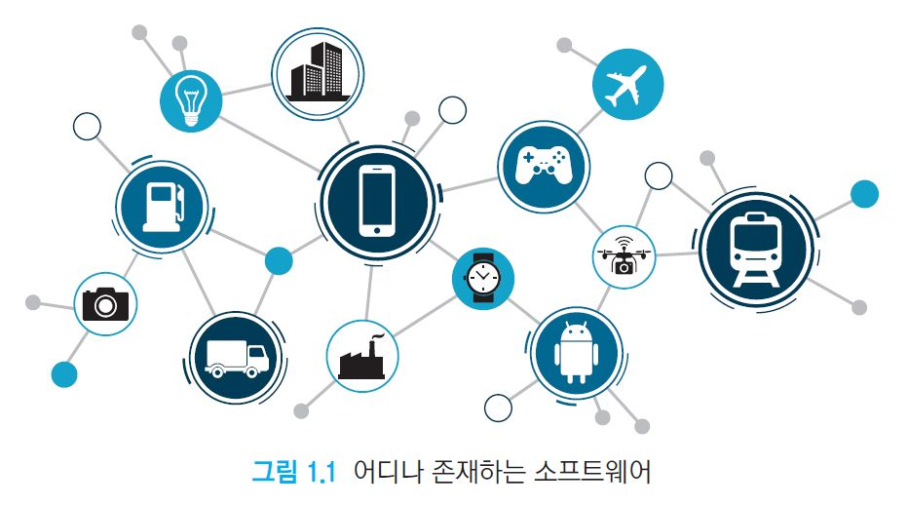
어디나 존재하는 SW
의존성(dependability) – 사회의 여러 측면을 자동화하고 개선하는 기회 제공
과제 – 일정하지 않은 생산성, 결함
소프트웨어 개발 – 여러 가지 능력과 지식이 요구되는 어려운 작업

Slide 4
1.1 소프트웨어
소프트웨어
  프로그램 + 프로그램의 개발, 운용, 보수에 필요한 정보 일체
  개념적이고 무형적 (생산물의 구조가 코드 안에 숨어 있음)
소프트웨어의 특징
  복잡성(complexity)
  순응성(conformity)
  변경성(changeability)
  비가시성(invisibility)

Slide 5
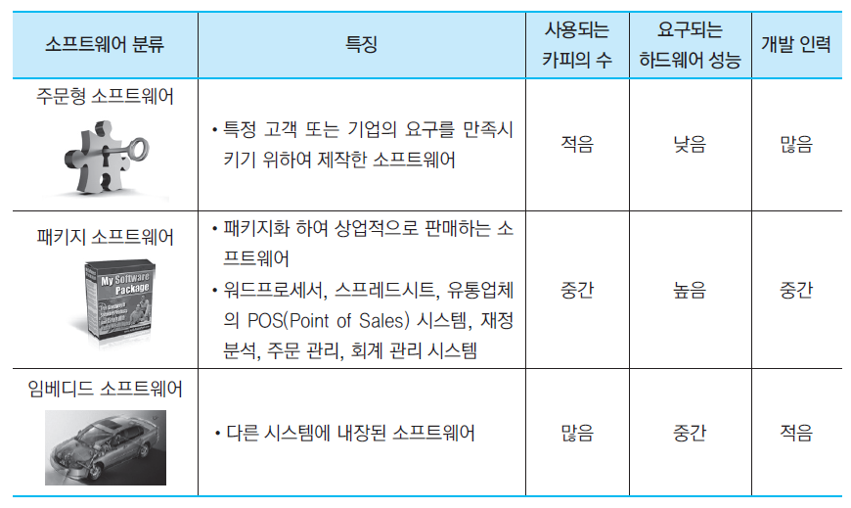
소프트웨어의 분류

Slide 6
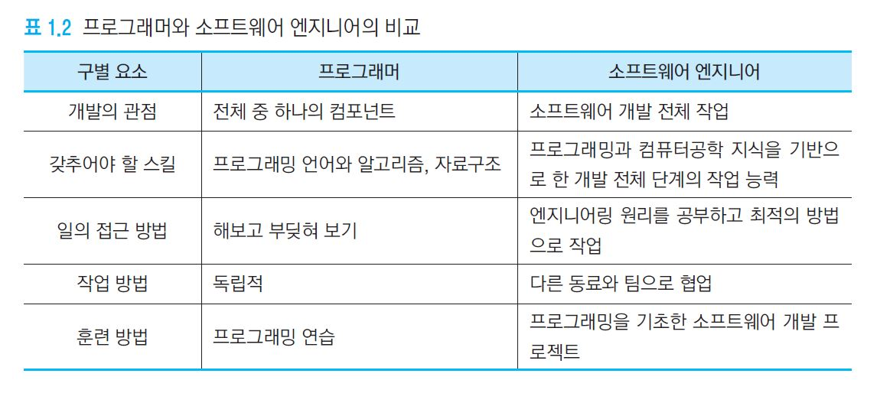
프로그래밍 vs. 소프트웨어 공학
개인적인 작업 vs. 여러 사람이 모여서 일하는 협업
소프트웨어 개발 중 일부분인 코드 작성 vs. 전체 작업을 포함
코딩은 프로그램 자체의 실행에 맞추어져 있음 vs. 소프트웨어 엔지니어링은 문제에 대한 소프트웨어적 해결책, 타당성, 미래의 사용까지 고려함

Slide 7
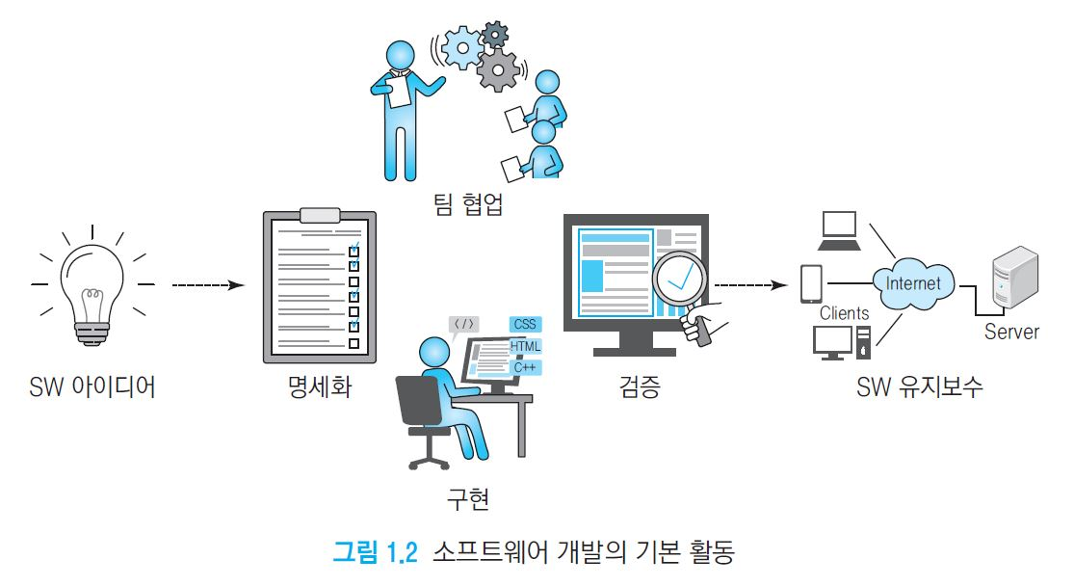
1.2 소프트웨어 개발 작업
기본 활동
명세화 – 작품에 대한 작동 방식, 성능 요구 등의 협의
구현 – 주어진 여건에 맞게 설계하고 프로그래밍 언어로 변환
검증 – 고객의 의도와 일치하는지 확인하는 작업
유지보수 – 사용 단계에 발견된 결함 수정
기본 활동

Slide 8
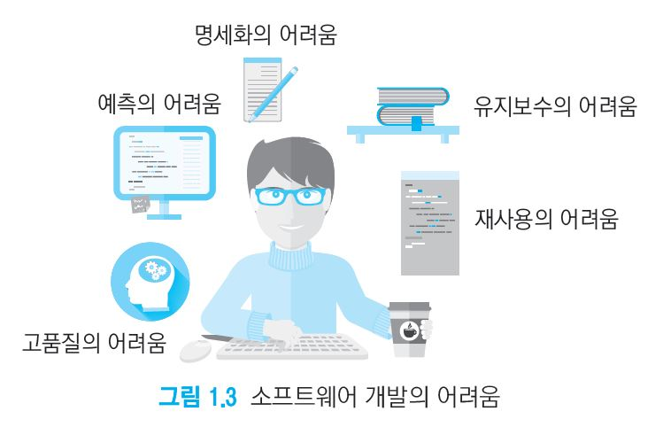
개발 작업의 특징
명세화의 어려움 – 고객의 의도를 정확히 설명하고 이해하기 쉽지 않음
재사용의 어려움 – 다루는 문제가 같지 않아 컴포넌트를 다른 SW에 적용하기 쉽지 않음
예측의 어려움 – 여러 다양한 요소의 영향을 받아 예측이 어려움
유지보수의 어려움 – 구조 이해가 어려워 고장 부분 파악이 쉽지 않음
고품질의 어려움 – 고품질을 만들기 위해 관련된 요소가 많음

Slide 9
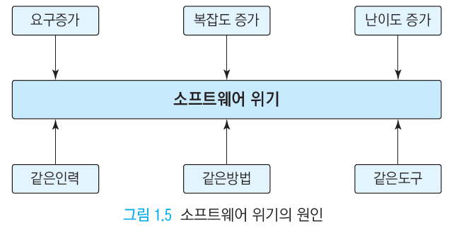
소프트웨어의 위기
소프트웨어 위기(software crisis)
  소프트웨어 수요가 급격히 증가하고 그 복잡성이 증가함에 따라 기존 방법이 충분하지 않아 발생한 문제

Slide 10
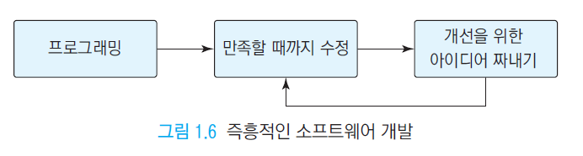
1.3 소프트웨어 공학의 접근법
즉흥적인 개발의 문제점을 극복
  개발 지연과 예산 초과
  낮은 품질
  유지보수 곤란
  재작업

Slide 11
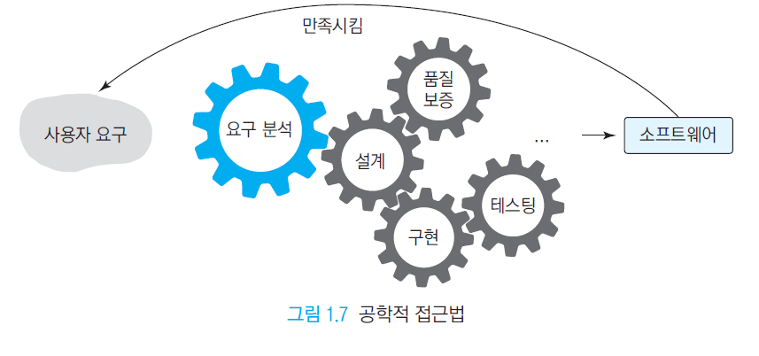
소프트웨어 공학의 정의
1968 NATO 회의에서 SW에 공학적인 접근을 제안
소프트웨어 공학
  소프트웨어의 개발과 운영, 유지보수, 소멸에 대한 체계적인 접근 방법
소프트웨어 개발에 사용되는 방법이 일회성이 아닌 반복 사용이 가능함

Slide 12

소프트웨어 공학의 목표
소프트웨어 공학의 여러 목표
복잡도 낮춤
비용 최소화
개발 기간 단축
대규모 프로젝트 관리
고품질 소프트웨어
효율성
여러 가지 ’원리와 방법’을 적용하여
  품질 좋은 소프트웨어를
  최소의 비용으로
  계획된 일정에 맞추어 개발하는 것

Slide 13
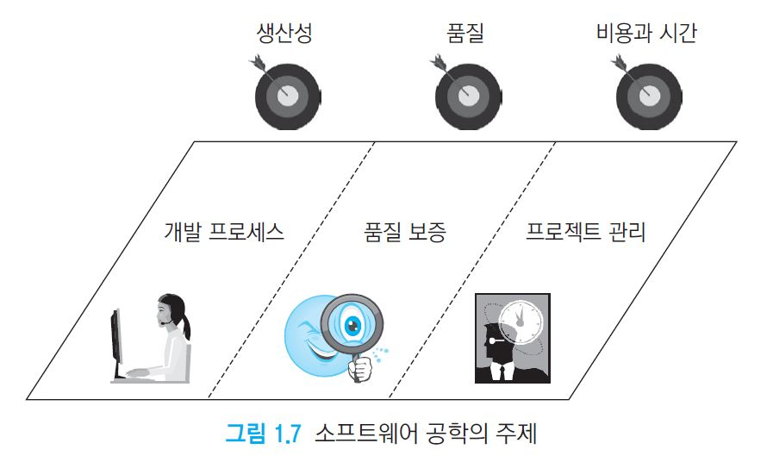
1.4 소프트웨어 공학의 주제
단계적 프로세스
  코딩에만 초점을 두지 않고 정해진 순서의 작업을 수행
품질 보증
  개발이 적절히 수행되었는지 단계마다 확인
프로젝트 관리
  정해진 일정과 예산 내에 인도될 수 있도록 관리하고 감독

Slide 14
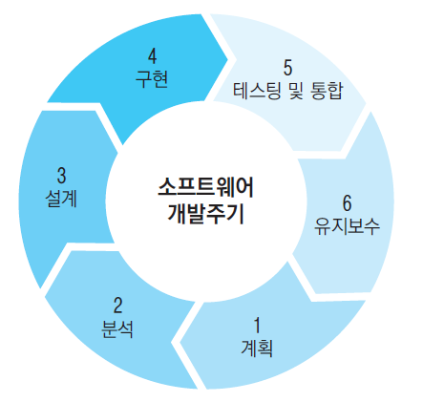
단계적 프로세스
코딩에 치중하지 않고 요구분석, 설계, 코딩, 테스팅 등 정해진 절차를 따라 작업하는 것
그렇지 않은 경우 예측이 불가능하며 품질이 낮아질 가능성이 많음

Slide 15
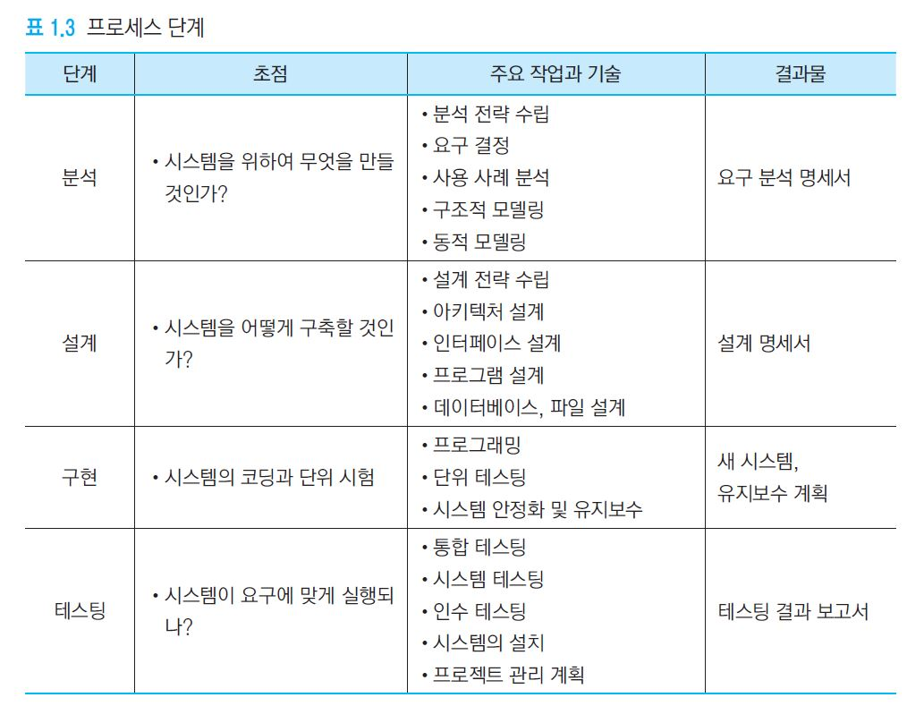
프로세스 각 단계

Slide 16
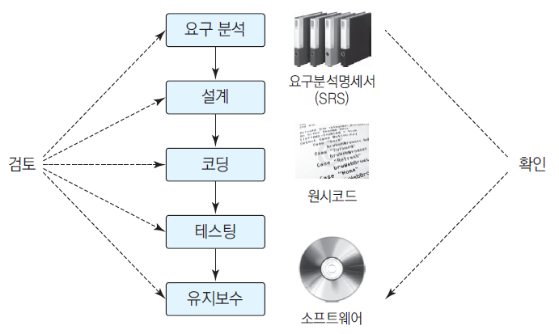
품질보증
검토 – 각 단계의 작업이 제시된 절차와 방법에 맞게 진행되었는지 체크
확인 – 개발 완료된 결과물이 품질 수준에 맞게 생산되었는지 타당성을 확인
테스팅 – 구현된 소프트웨어를 실행하여 예상된 결과를 보이는지 확인하는 작업

Slide 17
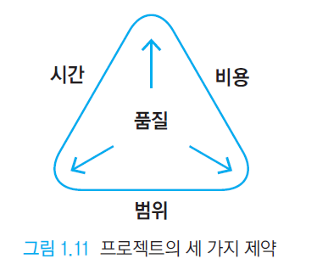
프로젝트 관리
프로젝트 계획
  범위를 결정, 타당성을 검토
  어떤 방향으로 어떤 방법과 일정,
  조직으로 이루어질 것인지 계획
자원 관리
  프로젝트에 대한 적절한 자원을
  산정하고 할당하여 관리
리스크 관리
  실패로 끝나게 할 수 있는
  위험 요소를 예측하고 이를 식별, 분석
  대비책을 세우는 등의 관리 활동
프로젝트 수행과 모니터링
  작업이 계획대로 되고 있는지 확인
  위험을 해결하고 조처

Slide 18
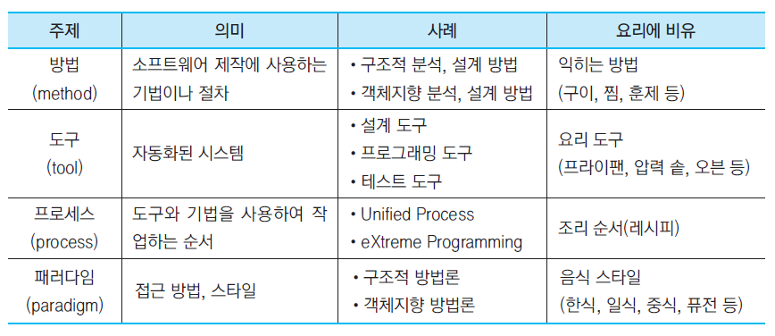
소프트웨어 공학의 연구 결과

Slide 19
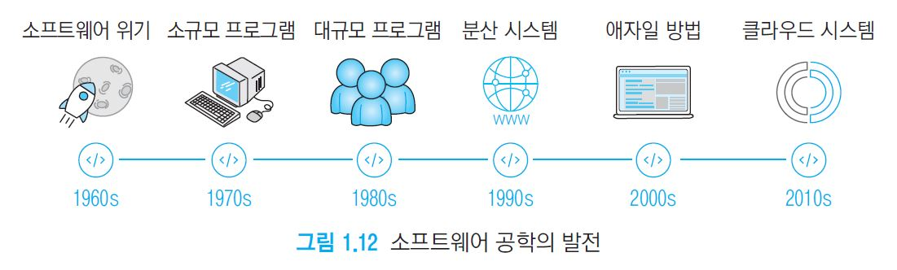
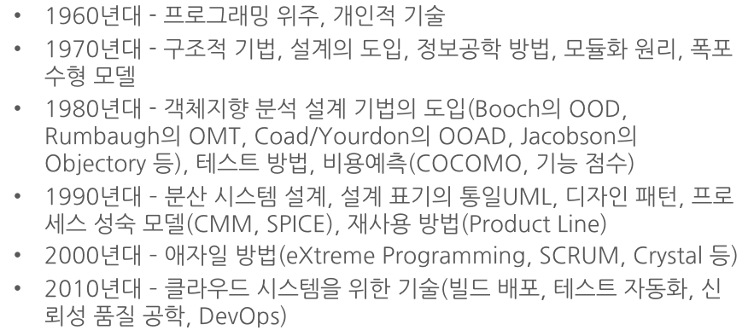
1.5 소프트웨어 공학의 발전

